Slide 1
Урок русского языка.
Я узнаю…
Я пойму…
Я смогу…
Выполнила учитель начальных классов ГБОУСОШ №246
Суховенко Анна Сергеевна.

Slide 2
Суффикс
находится в
,
после
изменяет значение слова
образует новые слова
безуд. гл. в
запоминается
часть слова

Slide 3
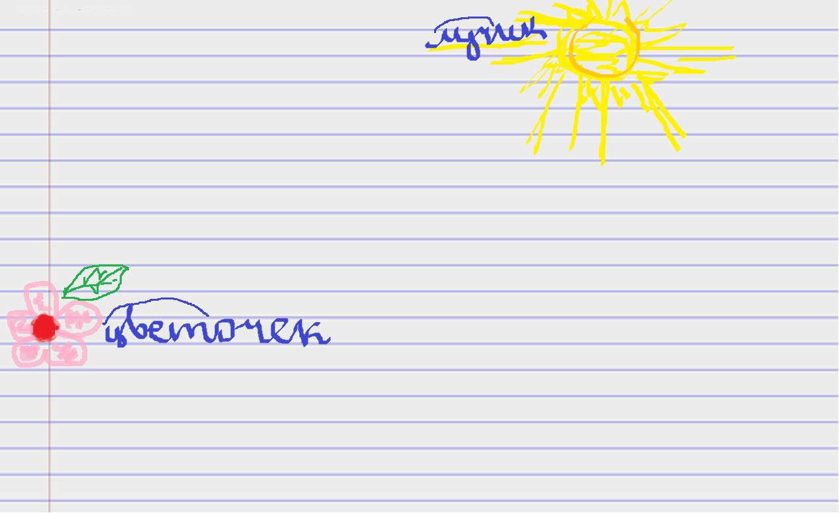
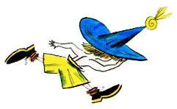
Десятое декабря
Классная работа

Slide 4
Десятое декабря
Классная работа

Slide 5
Определим тему урока
Выделите в каждом слове суффикс и укажите ударный или безударный в нём гласный звук.
Совпадает или расходится произношение гласного в суффиксе слова с обозначением на письме?

Slide 6
Единственное число | Множественное число | Надо писать
кузнеч…к сыноч…к | кузнечики сыночки | кузнечик сыночек

Slide 7
Алгоритм:
Поставить слово в форму множественного числа.
Посмотреть выпадает гласная или нет.
Если гласная не выпадает суффикс -ИК, если выпадает -ЕК

Slide 8
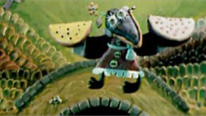
Вставь пропущенные буквы. Распредели слова по двум столбикам:
Сад…к, букет…к, платоч…к, куст…к, мешоч…к, молоточ…к, мост…к, ореш…к, ключ…к , хвост…к, носоч…к, грибоч…к.

Slide 9
Садик
букетик
мостик
хвостик
кустик
ключик
Платочек
мешочек
молоточек
орешек
носочек
грибочек

Slide 10
Мультминутка

Slide 11
Достижения… Затруднения… Предложения…

